Slide 1

Pontifícia Universidade Católica
Aluno:
RODRIGO FERREIRA DE ALMEIDA WALLAUER
Orientador:
Prof. Me. FÁBIO GOMES de ASSUNÇÃO

Slide 2
Trabalho de conclusão de curso I
Estrutura de Dados Winged Edge, e sua
aplicação na química orgânica
Introdução;
Justificativa;
Objetivos ;
  Gerais:
  Específicos:
Metodologia;
Resultados Esperados:
Ideia teórica;

Slide 3
Introdução
Segundo Carvalho, Os alunos consideram a Química como um
componente de difícil compreensão, devido ao fato de
considerarem esta ciência como algo abstrato e com-
pletamente fora do seu cotidiano.
Muito pode estar ligado a didática do professor. Porém um link
entre o teórico e o pratico é necessário.
Pesquisa feita pelo Instituto Luteriano de Ensino Superior –
ILES/ULBRA

Slide 4
Introdução
Duas Etapas
    Teórico:
        Desinteresse dos alunos no conteúdo ministrado
        pelo professor. Ao final notou-se que a maioria
        não conseguiam sequer fazer uma relação com
        o cotidiano.
    Pratico:
        Alunos levados para o laboratório de química do
        Instituto Luteriano de Ensino Superior de
        Itumbiara – Go.
        Maior proveito do conteúdo ministrado.

Slide 5
Introdução
Pratico
      Não é restrito a somente atividades praticas.
      Link com aplicativos de computadores.
        Marvin 5.2.04
        ChemFormatter
        Chemstry 4-D

Slide 6
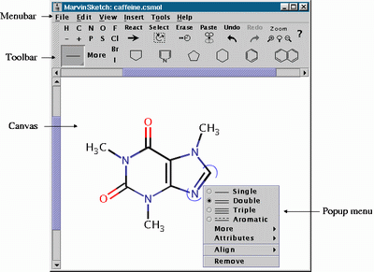
Introdução
Size:260,452K
Language: English
Directory:Chemical Drawing Tools
Requirements: Java
Date added: 2015-12-14
Web Site: Home Page

Slide 7
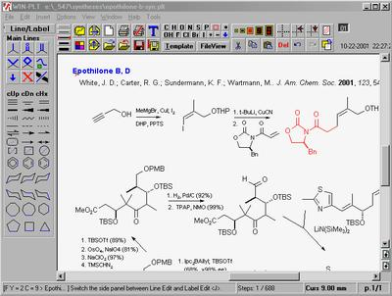
Introdução
Chemistry library ported to Windows especially with .NET Framework.

Slide 8
Introdução
Construir uma ferramenta que fosse capaz de, para cada
formula química, demonstrá-la em diversos ângulos, e
que fosse necessário apenas um simples navegador
para acessar a esta aplicação ao invés de ter que baixar
e instalar uma aplicação para isso.
Livre de limitações de plataformas

Slide 9
Justificativa
Desenvolver uma ferramenta que auxilie na didática dos
professores a ministrarem o seu conteúdo.
Seu desenvolvimento em plataforma web , torna sua
execução possível em qualquer ambiente, livre de
limitações de desempenho, salvo a conexão com a rede,
ou Sistemas operacionais.

Slide 10
Objetivos
Objetivo Geral:
        Desenvolver uma ferarmenta que ultiliza da estrutura
De dados Winged-Edge para a ilustração de etruturas
3-D, neste caso as formulas dos organicos, voltadas para o ensino e visualização das mesmas.
Objetivos Específicos:
          Aprender um pouco da quimica orgânica;
          Rever conceitos de desenvolvimento WEB;
          Estudar a plataforma WEB-GL;
          Estudar a estrutura de dados Winged Edge;
          Fazer uma ferramenta com a aplicação do Winged-Edge

Slide 11
Justificativa
Desenvolver uma ferramenta que auxilie na didática dos
professores a ministrarem o seu conteúdo.
Seu desenvolvimento em plataforma web , torna sua
execução possível em qualquer ambiente, livre de
limitações de desempenho, salvo a conexão com a rede,
ou Sistemas operacionais.

Slide 12
Método
Referencial teórico a partir dos próximos capítulos;
Pesquisas experimentais;

Slide 13
Resultados Esperados
Ao fim, espera-se o desenvolvimento de uma ferramenta
computacional voltada para o ensino de química, e que
esta ferramenta seja útil para a comunidade Acadêmica.

Slide 14
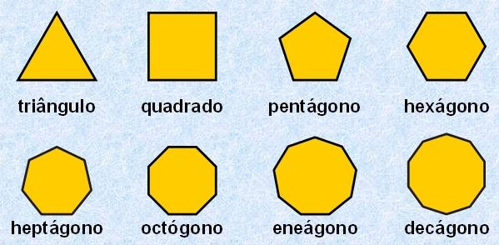
Ideia Teórica
Processo de digitalização de objetos reais em representações
abstratas na visão de computadores;
Representado em malhas, com detalhes de polígonos

Slide 15
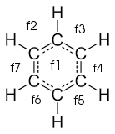
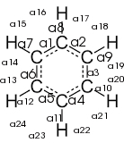
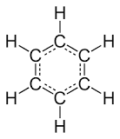
Ideia teórica
Guardar esta abstração em uma Subdivisão planar.
  Exemplo:
        C6H6

Slide 16
Ideia teórica
faces | F1 | F2 | F3 | F4 | F5 | F6 | F7
Arestas | A1 | A2 | A3 | A4 | A5 | A6 | A7 | A8 | A9 | A10 | ... |  | ... | A24
vertices | V1 | V2 | V3 | V4 | V5 | V6 | V7 | V8 | V9 | V10 | ... |  | ... | V18
Por fim, guardar estes dados no formato da estrutura de dados
Representação parcial da estrutura
aresta | PV | SV | PF | SF | ABE | ABD | ACE | ACD
A1 | V1 | V6 | F1 | F2 | A7 | A6 | A8 | A2
A2 | V1 | V2 | F1 | F3 | A1 | A8 | A3 | A9
... | ... | ... | ... | ... | ... | ... | ... | ...
... | ... | ... | ... | ... | ... | ... | ... | ...

Slide 17
Ideia teórica
Representação parcial da estrutura
Vertices | Arestas
V1 | A1, A7, A6
V2 | A1, A2,A8
...
Tabela de faces, guardam vértices e arestas.

Slide 18
Referências
André L. Marques et al, A importância de aulas práticas no ensino de
química para melhor compreensão e abstração de conceitos químicos,
2008, ULBRA, Av. Beira Rio, 1001 Bairro Nova Aurora, Itumbiara-GO.
A. T. Prado, “proposta de ferramenta gráfica para representação de
grafos com aplicação de métodos de busca”2009, Universidade de
Campinas. Campinas;
Bruce G. Boumgart, Winged Edge polyhedron represention, 1972,
Standford University
Bryan N. J. et al, Visualizing and Animating the Winged-Edge Data Structure,
2007 Department of Computer Science, Michigan Technological University,
Houghton, MI 49931, USA

Slide 19
Referências
E.J.Wartha et al, A elaboraçao conceitual em quimica orgânica na perspectiva da
semiótica Peirceana. 2015 Universidade Federal de Sergipe, Departamento de
quimica fundamental USP.
I.S. Manssour et al, Introdução a computação gráfica, 2006, PUCRS
Maria B. Barison, POLIEDROS SEMI-REGULARES, Survey 2007
N. L. Torres et al, Dificuldade de aprendizagem: além do Muro Escolar,
2016, Faculdade AMADEUS.
Pedro R. A. Neto et al, Comparacão de Estruturas de Dados para Subdivisões
Planares Baseada em Transicões, 2006, UFPR

Slide 20
Abrigado

